Slide 1


ＬＯＧＯ
Adventure iland
延时符

Slide 2
介
绍
这是一款基于qt,VPlay，C++，类似于超级玛丽的游戏

Slide 3
1
工作概况
小组分工
肖尧：布局与功能
廖涔陈：素材与功能
闵娴有：界面与c++部分
延时符

Slide 4
1
多个页面的快速切换，以及动态创建（loader)
创新
2
游戏页面的智能滚动
3
各个不同游戏层次的清晰的划分，归类
4
结合c++简化游戏

Slide 5
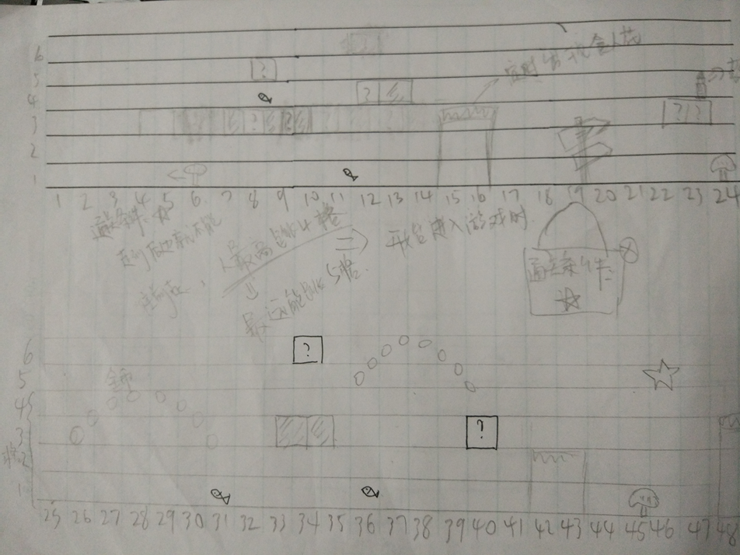
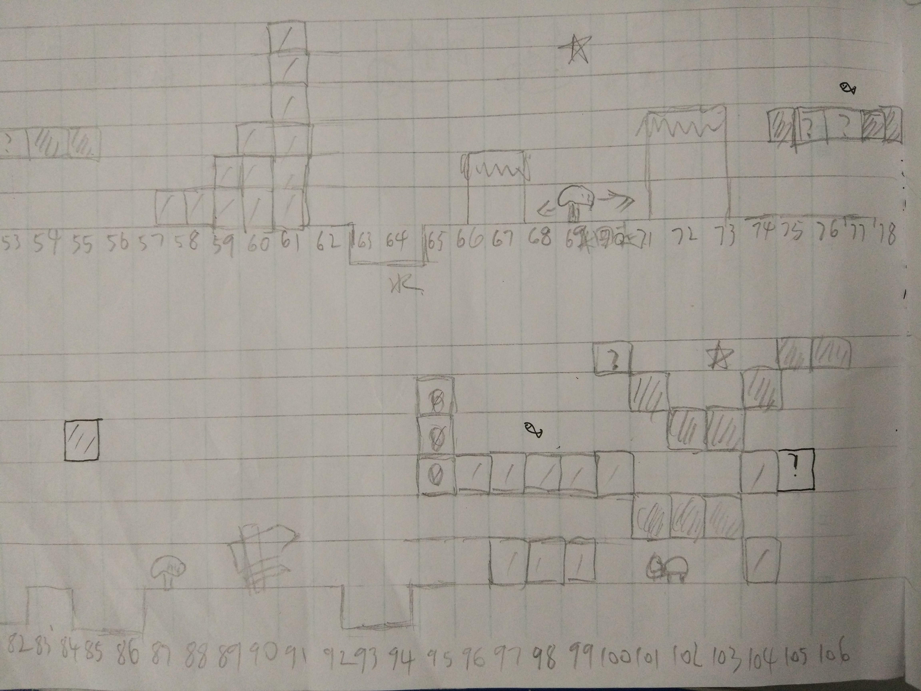
Part1 手绘布局图
布局详情请看代码
延时符

Slide 6
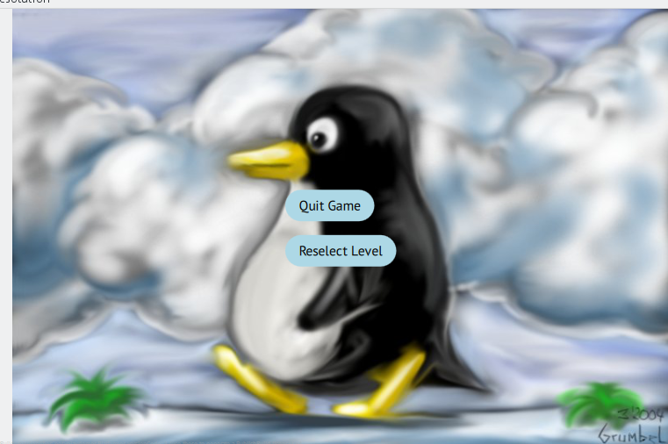
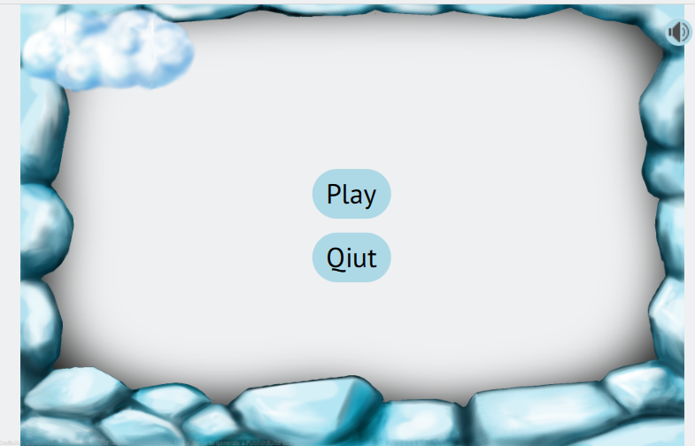
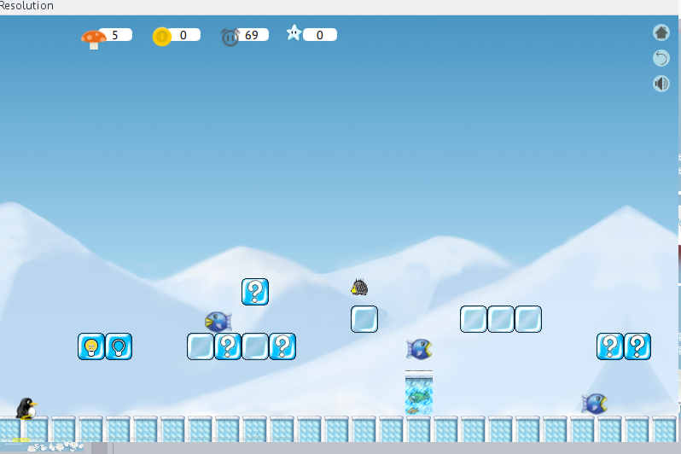
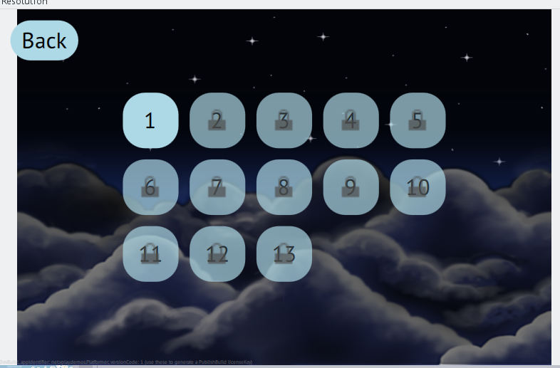
Part2 多个游戏页面的切换
延时符

Slide 7
Part 3 游戏遗憾
3部分实体功能还不完善
1.没有游戏排行榜
2.实体移动不太流畅
延时符

Slide 8
THANKS
延时符

